Slide 1
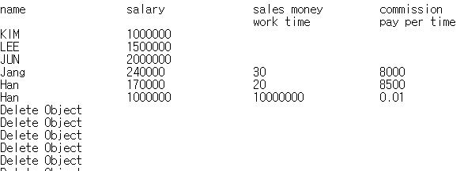
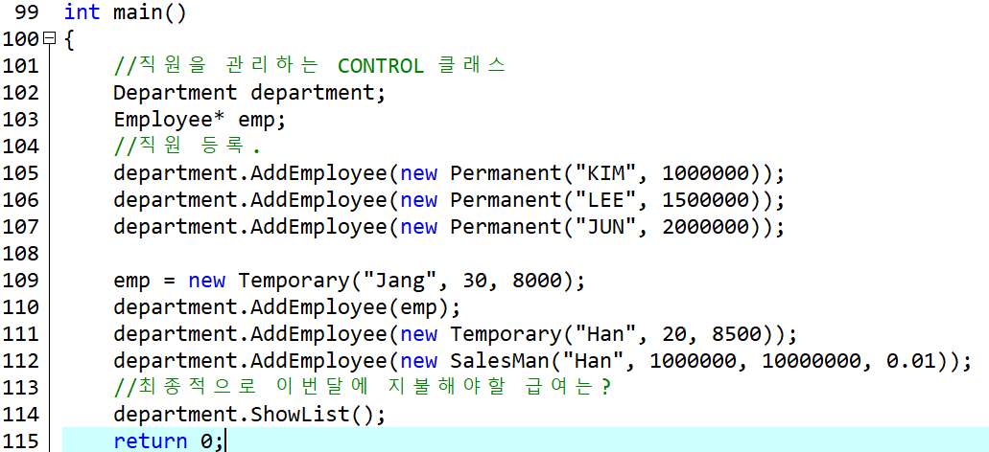
Report03
Employee
SalesMan class 추가 : Permanent class 상속.
멤버변수: 정수형의 sale :판매금액, 실수형의 commission
급여계산 : salary + sales*commission
아래 main 실행 시 오른쪽 결과 나오게 class 구현하기.
기한 : 2020. 01. 16. 밤 12시까지
파일명 : Report03_본인이름
int main(){

Slide 2
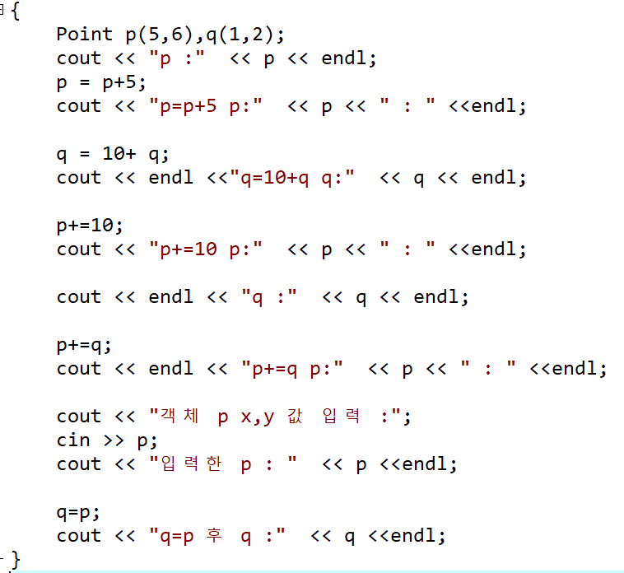
연산자오버로딩 연습문제
아래 main이 실행 가능하도록 연산자 오버로딩 하기
객체 + 숫자, 숫자+객체, +=숫자, +=객체, =연산자
입력, 출력
연산의 결과가 연산하는 객체 자신이 되면 Point&로 return *this
P+=q
연산 결과가 다른 객체이면 Point 로 복사 해서 : r = p+q;

